Slide 1








Slide 2
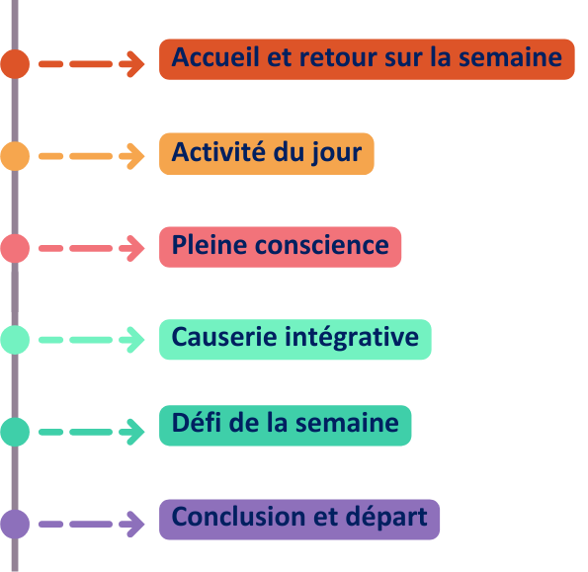
DÉROULEMENT GÉNÉRAL
2

Slide 3



EXPOSITION, ÉVITEMENT ET ZONE DE CONFORT
OBJECTIFS SPÉCIFIQUES DE L’ATELIER :
  Comprendre les concepts d’exposition, d’évitement et de zone de confort;
  Identifier les stratégies d’évitement utilisées par son enfant;
  Accompagner son enfant à utiliser davantage de stratégies d’exposition pour sortir de sa zone de confort, dans le respect de son rythme ;
  Adopter des attitudes et stratégies dans son rôle parental qui soutiennent un sentiment de sécurité et de confiance chez son enfant et le motive à s’exposer.
3

Slide 4
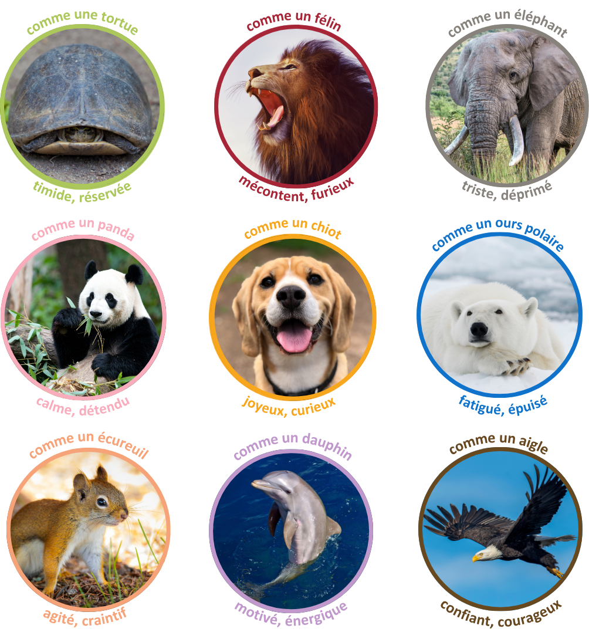

En ce moment,
je me sens...
4

Slide 5




RETOUR SUR LA SEMAINE
1
Comment s’est passée la semaine avec votre enfant?
2
Comment s’est passé l’accompagnement de votre enfant dans la réalisation de son petit défi?
A
Cette semaine, si tu vis une situation anxiogène, essaie d’identifier la source de ton anxiété et mets en pratique au moins deux stratégies pour t’apaiser.
3
Comment s’est passée la réalisation de votre propre défi?
4
B
Cette semaine, si vous vivez une situation anxiogène, tentez d’identifier l’intolérance devant laquelle vous vous trouvez et de mettre en pratique au moins deux stratégies pour vous apaiser.
5

Slide 6

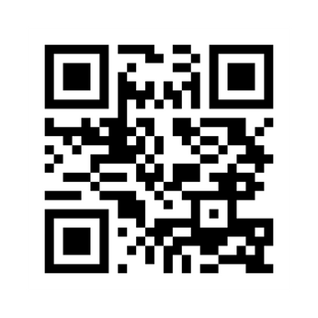



EXPOSITION, ÉVITEMENT ET ZONE DE CONFORT
Introduction
Quand l’anxiété prend le dessus, un retour au calme est nécessaire pour retrouver ses moyens.
Une fois la poussière retombée, le rôle du parent est d'encourager son enfant à s’exposer…
à petits pas!
6

Slide 7





EXPOSITION, ÉVITEMENT ET ZONE DE CONFORT
Introduction
1
Qu’est-ce qui a le plus retenu votre attention dans la capsule vidéo?
2
En quoi reconnaissez-vous votre enfant dans ces explications?
Et vous-mêmes?
3
Comme parent, êtes-vous plutôt du style :
« Lancer son enfant à l’eau »
« Protéger son enfant en évitant tous les plans d’eau »
7

Slide 8


EXPOSITION, ÉVITEMENT ET ZONE DE CONFORT
Introduction
En tant que parent, l’important est de prendre conscience de son « style » afin de pouvoir ajuster ses méthodes aux besoins de son enfant vis-à-vis de l’anxiété.
D’ailleurs, que l’on soit enfant ou parent, tout le monde évite à certains moments!
8

Slide 9


EXPOSITION, ÉVITEMENT ET ZONE DE CONFORT
Introduction
  Ignorer une personne ou une situation.
  Partir, quitter les lieux, fuir.
  S’isoler, ne voir personne, ne pas sortir.
  Faire autre chose, se distraire, s’absorber dans une activité (p. ex. jeux vidéo).
  Faire semblant que tout va bien, démontrer de l’indifférence.
STRATÉGIES D’ÉVITEMENT
  Procrastiner, trouver des prétextes pour ne pas faire les choses.
  Tenter de convaincre l’adulte d’accepter de ne pas faire une chose.
  Supplier l’adulte pour être accompagné, rechercher sa proximité à tout prix.
  Faire des crises de colère ou s’opposer à une demande.
  Poser les mêmes questions à répétition.
  S’obstiner, s’acharner dans l’accomplissement d’une tâche, pour limiter tout risque d’erreur ou d’échec.
  Adopter des comportements rigides (p. ex. vérifications multiples, gestes dans un ordre précis et inflexible).
  Ne prendre aucun risque, même calculé (p. ex. ne pas essayer de nouvelle activité).
Face à l’anxiété, on a deux choix : éviter ou s’exposer. Éviter, même si ça soulage sur le coup, ça peut augmenter l’anxiété. S’exposer, ça aide à diminuer graduellement l’anxiété.
9

Slide 10



EXPOSITION, ÉVITEMENT ET ZONE DE CONFORT
Introduction
Plus on évite, plus l’intensité de l’anxiété vécue face à certaines situations augmente avec le temps
+
=
zone de peur
zone de confort
À L’INVERSE...
Plus on s’expose, plus l’intensité de l’anxiété vécue face à certaines situations diminue avec le temps
+
=
zone de peur
zone de confort
10

Slide 11




EXPOSITION, ÉVITEMENT ET ZONE DE CONFORT
Courage et confiance en soi!
Le courage
La confiance en soi
C’est agir malgré les craintes, les doutes ou les difficultés.
Le courage permet d’essayer des choses difficiles en surmontant la peur et l’impression du risque et de réaliser des accomplissements.
C’est sentir qu’on est « CAPABLE », c’est croire qu’on possède les moyens suffisants pour surmonter une situation.
La confiance en soi aide à prendre de bonnes décisions, à passer à l’action et à créer des relations saines.
  (American Psychological Association, 2018; VandenBos, 2015)
  (American Psychological Association, 2018; VandenBos, 2015; Vealey, 2001)
11

Slide 12
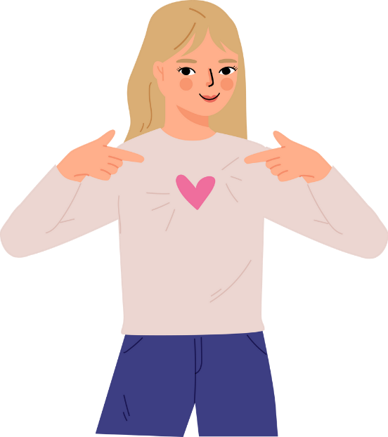

EXPOSITION, ÉVITEMENT ET ZONE DE CONFORT
Courage et confiance en soi!
Pour soutenir et favoriser le courage et la confiance, je peux...
  Rassurer mon enfant;
  L’accompagner à s’exposer.
Pour s’exposer, il faut faire preuve de courage et avoir confiance en soi. Ça veut dire se sentir capable d’affronter les choses difficiles, même si ça nous déplait, nous repousse ou nous effraie.
12

Slide 13


EXPOSITION, ÉVITEMENT ET ZONE DE CONFORT
Stratégies pour s’exposer à petits pas
Pour s’exposer, il faut y aller à petits pas.
Cela signifie : avancer une marche à la fois et concevoir chaque petite étape comme une réussite!
13

Slide 14



EXPOSITION, ÉVITEMENT ET ZONE DE CONFORT
Stratégies pour s’exposer à petits pas
S’apaiser d’abord, retrouver son calme (voir les Stratégies pour s’apaiser de l’atelier 2)
Identifier des petits pas pour s’exposer
Se donner le droit de se tromper
Demander de l’aide à une personne de confiance (p. ex. amie ou ami, personne professionnelle)
Se rappeler que les émotions et les sensations physiques sont normales et sans danger
Relativiser (p. ex. « Est-ce vraiment aussi grave que je le crois »?)
Oser essayer de nouvelles choses
Accepter de ne pas pouvoir tout prévoir ni tout contrôler
Se fixer des objectifs simples et réalistes
Se parler positivement (p. ex. « J’ai de la VALEUR! », « Je mérite d’être bien! »)
Croire en soi (p. ex. « Je suis CAPABLE! J’ai tout en moi pour y arriver! »)
Faire preuve de courage (p. ex. « Je peux y arriver, même si j’ai peur! »)
Voir chaque expérience comme une occasion d’apprendre, pas comme un échec
Remettre en question ses peurs, pensées négatives et scénarios catastrophes
14

Slide 15
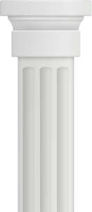
EXPOSITION, ÉVITEMENT ET ZONE DE CONFORT
Stratégies pour s’exposer à petits pas
Accompagner son enfant à s’exposer à la manière d’un guide bienveillant, c’est aussi :
AGIR EN
MODÈLE
OFFRIR UN ESPACE RELATIONNEL SÉCURITAIRE ET EMPATHIQUE
FAVORISER L’AUTONOMIE
Tout cela contribue à augmenter le sentiment de sécurité et de confiance de l’enfant
et à stimuler sa motivation pour s’exposer.
Des stratégies existent pour apprendre à s’exposer, à son rythme.
Comme parent, notre rôle est d’accompagner notre enfant à s’exposer à petits pas, à la manière d’un guide bienveillant.
15

Slide 16



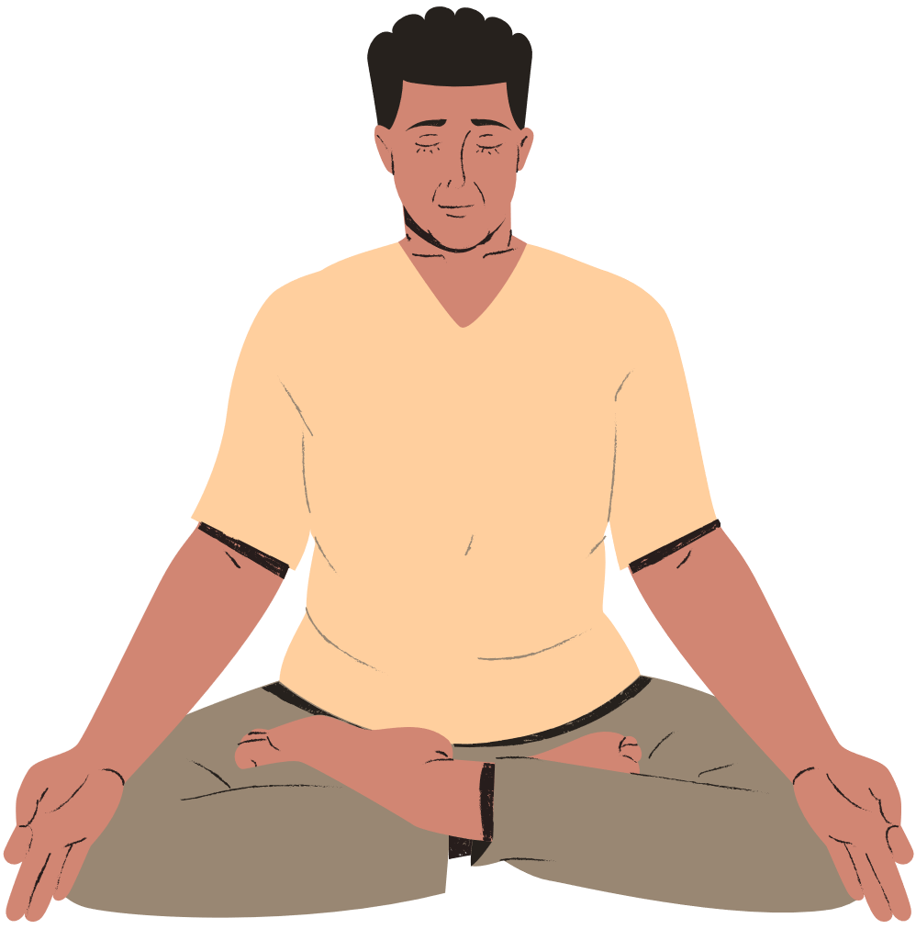
16

Slide 17


CAUSERIE INTÉGRATIVE
1
Qu’est-ce que j’ai appris de nouveau aujourd’hui?
2
Quels liens je peux faire avec ma réalité?
3
Qu’est-ce que je fais déjà de bien dans mon rôle de parent, en lien avec l’anxiété de mon enfant?
4
Qu’est-ce qui représente un défi dans mon rôle de parent, en lien avec l’anxiété de mon enfant?
5
Quel pourrait être mon prochain petit pas engagé en lien avec ce défi?
6
Quelle notion reste floue pour moi, moins claire? Qu’est-ce que j’aimerais mieux comprendre ou approfondir?
17

Slide 18



DÉFIS DE LA SEMAINE
Le petit défi des enfants
1
Cette semaine, lors d’une situation anxiogène, essaie au moins deux stratégies pour sortir de ta zone de confort et t’exposer, à ton rythme.
DÉFI D’ACCOMPAGNEMENT
Le défi des parents
2
Cette semaine, lors d’une situation anxiogène, tentez de mettre en pratique au moins deux stratégies pour sortir de votre propre zone de confort et vous exposer, afin d’agir en modèle.
DÉFI PERSONNEL
18

Slide 19



CONCLUSION ET DÉPART
Merci pour votre participation!
19

